Slide 1

МІНІСТЕРСТВО ОСВІТИ І НАУКИ УКРАЇНИ
КРЕМЕНЧУЦЬКИЙ НАЦІОНАЛЬНИЙ УНІВЕРСИТЕТ
ІМЕНІ МИХАЙЛА ОСТРОГРАДСЬКОГО
ЦИКЛ НАУКОВИХ ПРАЦЬ
КОГДАСЯ Максима Григоровича
НАЙДИ Віталія Володимировича
РУСІНЧУК Наталії Миколаївни
за темою
«Сенсори газу на основі напівпровідникових поруватих шарів»
висунутої на здобуття премії Президента
України для молодих вчених
Кременчук – 2020

Slide 2
Наукова новизна
Удосконалено модель формування керуючих впливів установки вирощування поруватих плівок GaAs, яка відрізняється застосуванням нечіткого контролеру який містить базу емпіричних правил, що встановлюють залежність між струмом, напругою, температурою, складом розчину і параметрами поруватої плівки GaAs, що дозволяє отримати поруватий напівпровідник із заданими властивостями.
Отримав подальший розвиток метод розкладання спектрів фотолюмінесценції на Гауссіани, який на відміну від існуючих дозволив проводити аналіз спектрів фотолюмінесценції поруватих напівпровідників з відносною похибкою ± 2%, що дозволило автоматизувати процес вимірювання спектрів фотолюмінесценції поруватих напівпровідників з дискретністю вимірювання 0,1 нм, в діапазоні від 200-2000 нм.

Slide 3
Наукова новизна
Удосконалено метод створення контактів з бар'єром Шоттки в поруватих напівпровідниках, який відрізняється застосуванням хімічного методу нанесення Pd на поруватий напівпровідник з подальшим напиленням шарів Ge і Ag з відпалом. Визначено температура відпалу, яка склала 350 ⁰С і час відпалу який склав 20 хв. Вдосконалений метод дозволив зменшити коефіцієнт неідеальності контакту з бар'єром Шоттки з 1,7 до 1,2.
Набула подальшого розвитку модель автоматизованої системи визначення вольт-амперних характеристик сенсорів газів на основі поруватих плівок напівпровідників, що утворюють діод Шоттки, яка відрізняється тим, що містить блок узгодження та управління, математичні моделі визначення параметрів і дозволяє побудувати характеристики газового сенсору, що визначають його чутливість, стабільність характеристики, час відповіді, діапазон вимірюваних концентрацій.

Slide 4
Наукова новизна
5. Удосконалено модель системи експрес-аналізу складу повітря, яка відрізняється від існуючих нейромережевою обробкою первинної інформації з сенсорів на поруватих напівпровідниках, що дозволило здійснити ідентифікацію присутності в повітрі Н₂, NH₃, CH₄ і підвищити селективність сенсору.

Slide 5
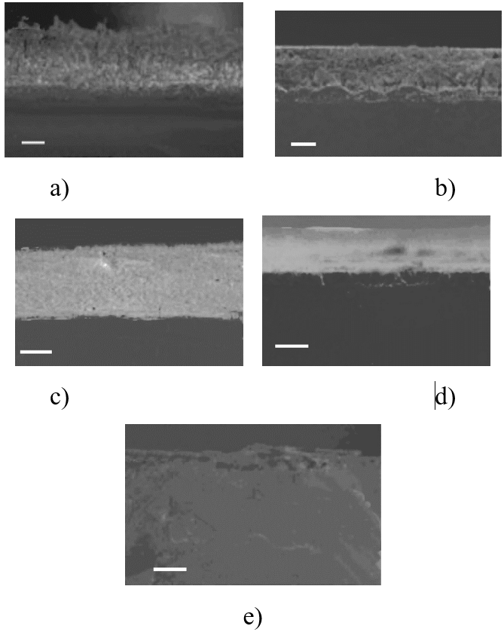
Метод отримання поруватого шару напівпровідників
Форма імпульсного струму анодного травлення поруватих напівпровідників
Морфологія сколу зразків поруватого GaAs: a), b), c), d) –анодування імпульсним струмом з варіацією поруватості, e) – анодування постійним струмом

Slide 6
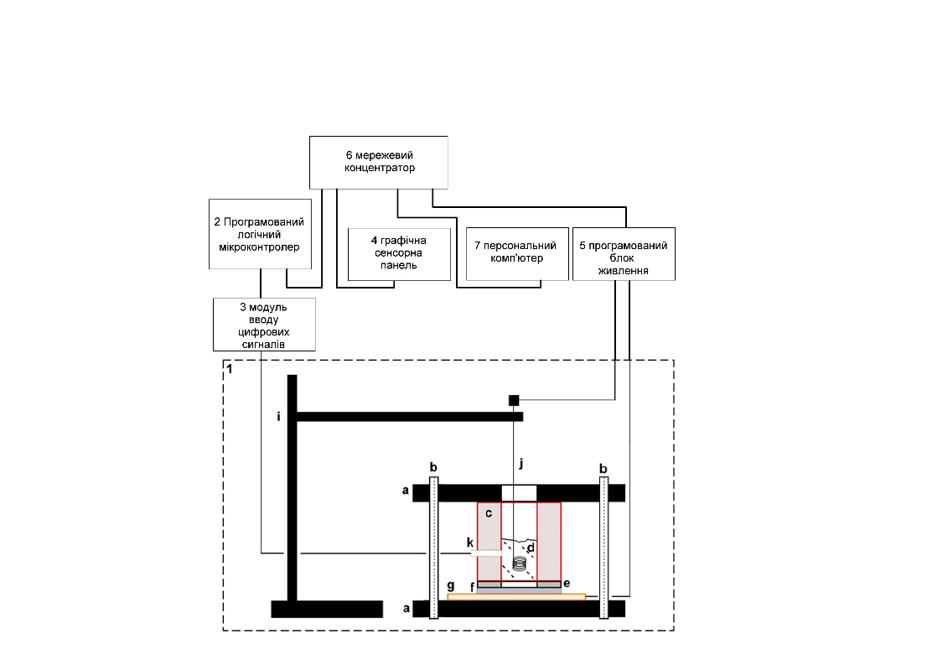
Схема нечіткої системи керування вирощуванням поруватих шарів напівпровідників
a) затискачі;
b) шпильки затискача;
c) фторопластова комірка;
d) електролітичний концентрат;
e) ізолююча підкладка;
f) пластина (зразок GaAs);
g) омічний електрод; i) штатив;
j) платиновий електрод;
k) цифровий сенсор температури.
2) ПЛК (програмований логічний контролер);
3) модуль вводу цифрових сигналів;
4) графічна сенсорна панель оператора;
5) модульний програмований блок живлення;
6) мережевий концентратор;
7) персональний комп’ютер.

Slide 7
Метод розкладання спектрів фотолюмінесценції на Гауссіани
4
де – значення амплітуди i-ої експериментальної точки в спектрі люмінесценції; – значення розрахункової амплітуди спектру люмінесценції в точці з тією ж енергією або довжиною хвилі, що і у i-ої експериментальної точки; К – коефіцієнт пропорційності між амплітудою сигналу і кількістю зареєстрованих фотонів; η – функція Хевісайда; σ_{шуму} – стандартне відхилення похибки виміру амплітуди сигналу, пов'язане з шумами апаратури.

Slide 8
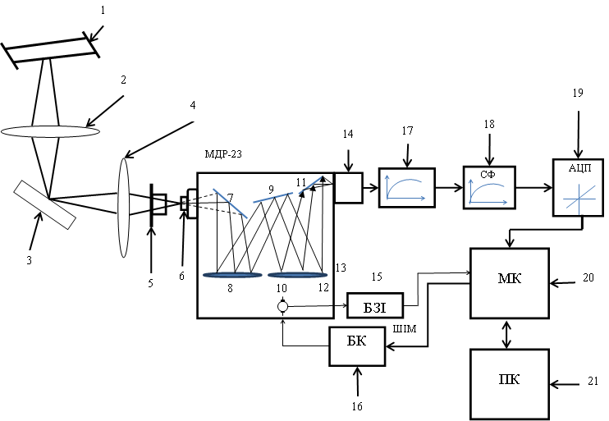
Оптична схема комп'ютеризованої системи вимірювання фотолюмінесценції
1 – джерело випромінювання (лазер),
2 – фокусуюча лінза,
3 – зразок,
4 – фокусуюча лінза,
5 – модулятор,
6 – вхідна щілина монохроматора,
7, 11 – плоскі дзеркала,
8, 12 – сферичні дзеркала,
9 – дифракційна решітка,
10 – КД¸
13 – монохроматор,
14 – ФЕП,
15 – блок зчитування інформації,
16 – блок керування,
17 – перетворювач I/U,
18 – смуговий фільтр (СФ),
19 – АЦП,
20 – мікроконтролер,
21 – персональний комп'ютер

Slide 9
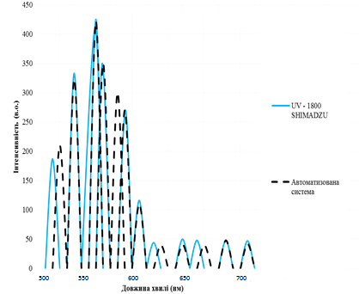
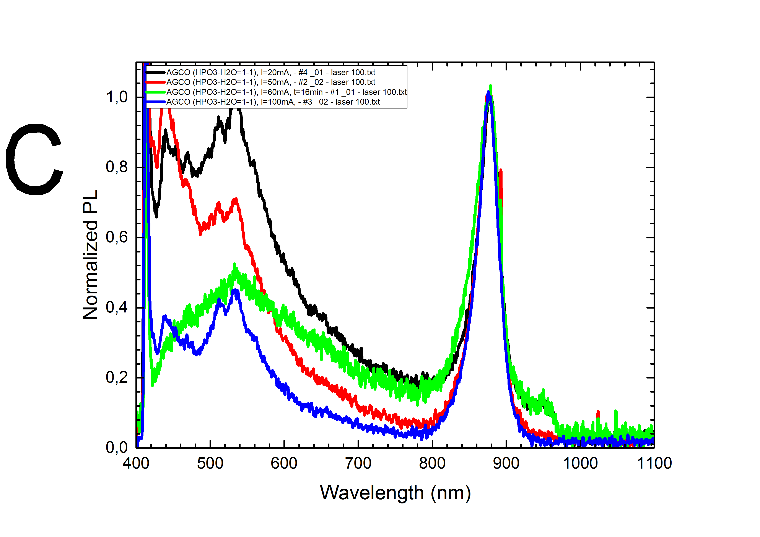
Результати вимірювання спектрів фотолюмінесценції в поруватих напівпровідниках
Фотолюминисценция образцов por-GaAs полученных при токах травления 20-100 мА
Спектри ФЛ por-Si розкладені на Гауссіани

Slide 10
Технологія створення контактів до поруватих напівпровідників
Перед використанням зразки очищуються і знежирюються у сухому азоті після послідовного занурення в органічні розчинники – трихлоретилен, ацетон і метанол.
Зразок поміщається в спеціальну ванночку, що поліпшує однорідність товщини шару паладію. У першій ванні активаційний розчин містить містить PdCl₂, HCl і HF.
PdCl₂ | 2,5 г/л
HCl (32%) | 8,3 %
HF (40%) | 91,67 %
Осадження відбувається за кімнатної температури. Реакція може бути виражена як
GaAs+3Pd²→3Pd+Ga³⁺+As³⁺
Одразу після занурення іони Pd2+ відновлюються на поверхні GaAs. Енергія Фермі пари знаходиться на тому ж рівні, що й валентна зона n-GaAs. Надалі відбувається зародження дрібних дисперсних частинок паладію з подальшим їх зростанням. Товщина шарів паладію обчислюється за кількістю галію і миш’яку, виявлених у розчині, і кількостями, що виникають у разі розчинення природних оксидів. Зростання відбувається швидко, протягом перших 20 хв (50 Å/хв), і надалі вирівнюється за 30 хв, досягаючи близько 2500 Å. Швидкість обміну між паладієм, галієм та миш’яком уповільнюється протягом 30 хв, обмін обмежений, якщо частки Pd2+ у розчині більше не досягають поверхні GaAs. Величина досягнутої товщини з цим механізмом зміщення передбачає, що осад є поруватим.

Slide 11
Вимірювання ВАХ (вольт-амперних характеристик) і ВФХ (вольт-фарадних характеристик) отриманих контактів
Вимірювання ВАХ і ВФХ характеристик зразків відбувалися за кімнатної температури. Вимірювання ВАХ здійснювалися автоматизованою системою у діапазоні прямої напруги від 0 до 0,6 В, а вимірювання ВФХ – у зворотному діапазоні напруги до -2 В. Вимірювання здійснювалося на повітрі, у вакуумі. На підставі цих даних було обчислено висоту бар’єру контактів Шотткі Pd-pGaAs.
Густину струму насичення J_{S} можна оцінити за кривою ВАХ на напівлогарифмічному графіку за перетином вісі ординат (пряме зміщення). Висота бар’єру φ_{b} надалі обчислюється за рівнянням:
де k – постійна Больцмана, T – абсолютна температура, А** – ефективна постійна Річардсона 8,16 А• см⁻²•К⁻² для GaAs n-типу відповідно.
Результати вимірювання ВФХ, наводилися у вигляді графіка Мотта-Шоттки C⁻² проти зворотної напруги зміщення. Параметри можна визначити з рівняння:
де Nd – концентрація легуючої домішки, εS – діелектрична проникність GaAs, ε0 – діелектрична проникність у вакуумі, q – елементарний заряд і A – площа контакту Шоттки. Vbi – перетин ділянки з абсцисою, з якої висота бар’єру φb обчислюється за таким рівнянням:
де qVn,p – відмінність рівня Фермі від зони провідності або валентної зони для GaAs n- або p-типу. qVn,p можна обчислити за контуром легуючої домішки.

Slide 12
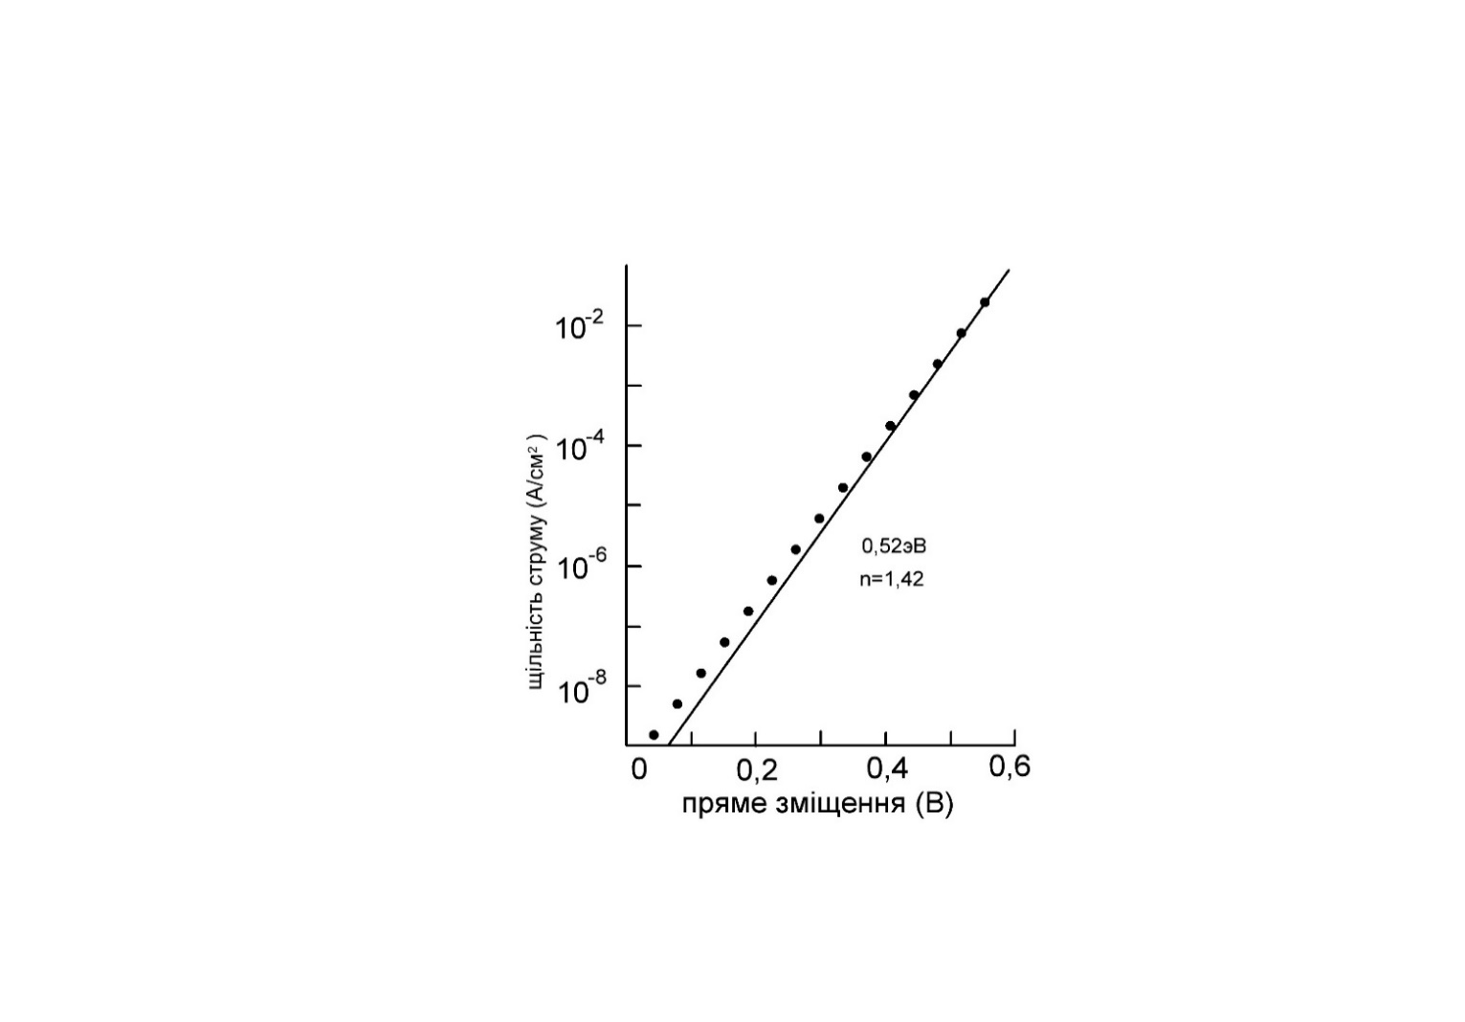
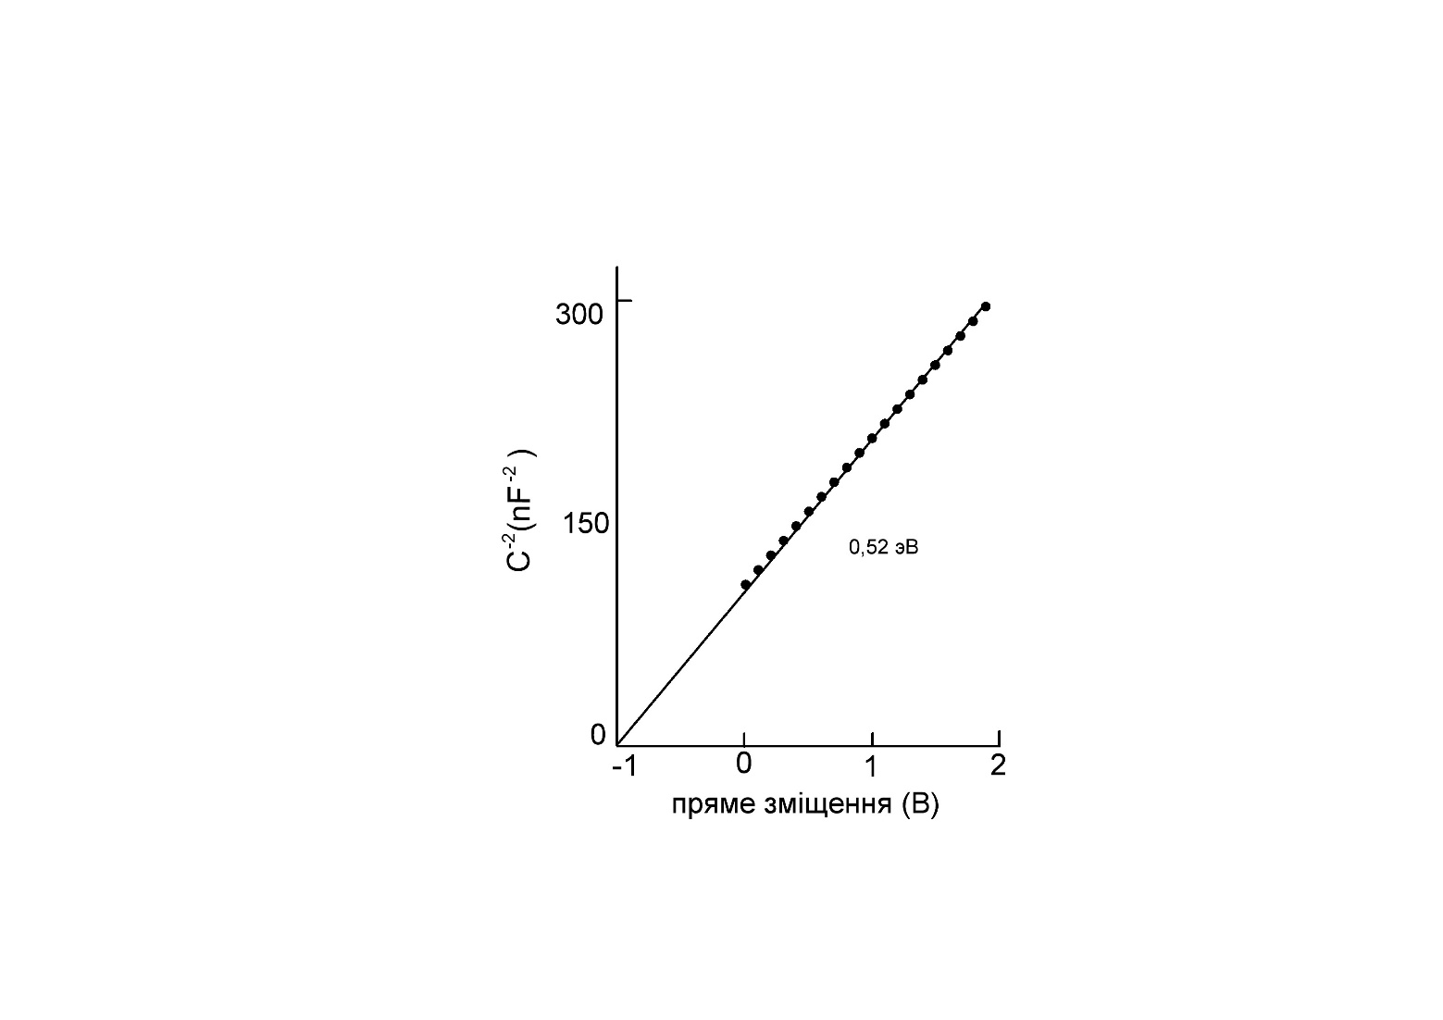


Результати вимірювання ВАХ (вольт-амперних характеристик) і ВФХ (вольт-фарадних характеристик) отриманих контактів
ВАХ для хімічно нанесених контактів Шоттки Pd-pGaAs в вакуумі
ВФХ на частоті 1 МГц, що відповідають даним ВАХ в вакуумі
ВАХ для хімічно нанесених контактів Шоттки Pd-pGaAs на повітрі
Дані ВФХ на частоті 1 МГц, що відповідають даним ВАХ на повітрі

Slide 13
Значення коефіцієнта ідеальності (n), послідовного опору (Rs) та висоти бар’єру Шоттки (ϕб) контактів Pd/GaAs та Pd/porGaAs для досліджуваних зразків
Зразок | Коефіцієнт ідеальності (n) | Послідовний опір (Rs), Ом | Висота бар’єру Шоттки (ϕ_{б}), еВ
Pd/GaAs | 1,1 | 1,7 | 0,65
Pd/pGaAs (1) | 1,24 | 1,76 | 0,68
Pd/pGaAs (2) | 1,35 | 1,78 | 0,69
Pd/pGaAs (3) | 1,5 | 1,8 | 0,7
Pd/pGaAs (4) | 1,7 | 1,87 | 0,72

Slide 14
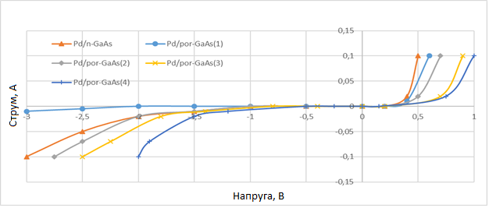
Вольт-амперні характеристики контактів Шоттки для досліджуваних зразків Pd/GaAs та Pd/pGaAs
а
б
а – лінійний масштаб; б – напівлогарифмічний масштаб

Slide 15
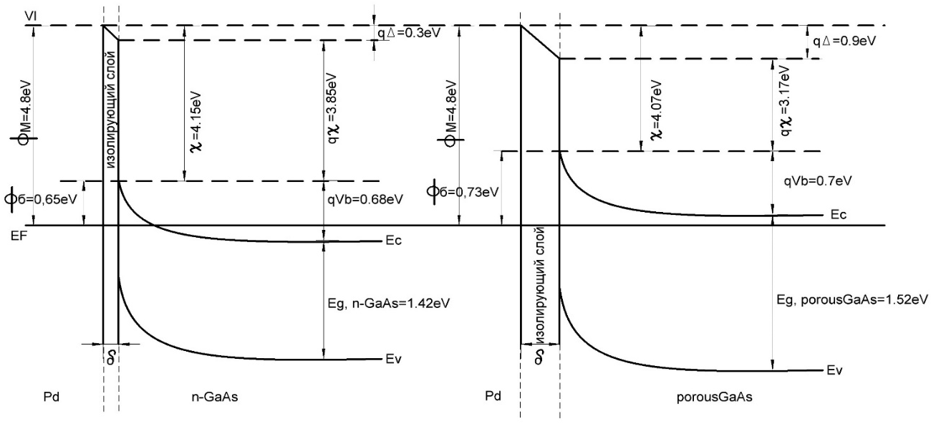
Залежність висоти бар’єру Шоттки (ϕб, еВ) від товщини поруватого шару
Зонна енергетична діаграма для: (a) контакт Pd/n-GaAs та (б) контакт Pd/pGaAs (зразок №4)

Slide 16
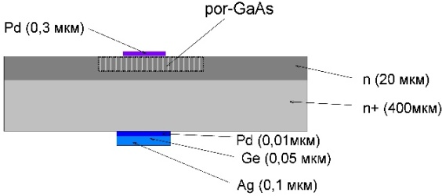
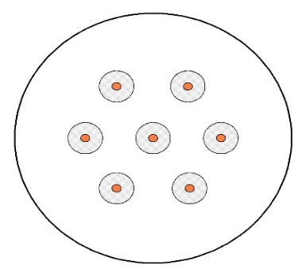
Розробка сенсорів газу на основі поруватих шарів напівпровідників
№ зр. | Параметри пластин GaAs | Параметри електрохімічного процесу
 | Тип провідності GaAs | Склад травника | J, мА/см² | Час травлення, хв | Товщина поруватого шару, мкм
1. | n | HF:C₂H₅OH=1:1 | 20 | 3 | 1
2. | n |  | 50 |  | 3
3. | n |  | 60 |  | 7
4. | n |  | 100 |  | 11
Схематичне зображення матричної структури Pd / pGaAs

Slide 17
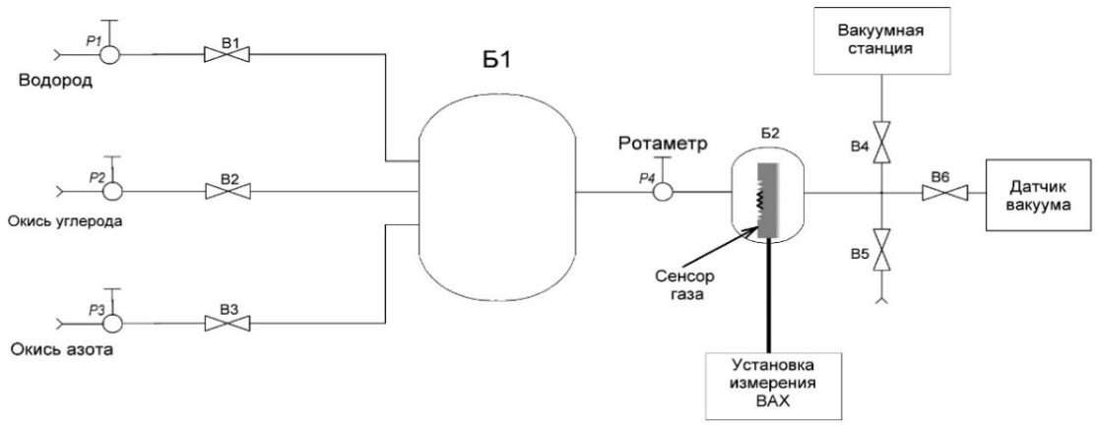
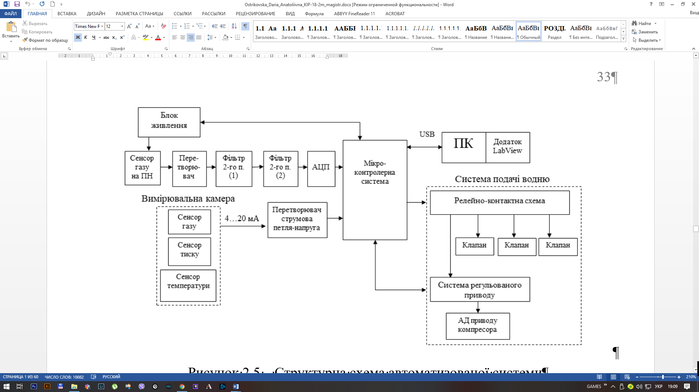
Стенд для випробування матричних сенсорів
Стенд для дослідження роботи сенсорів газів на поруватих напівпровідниках
Структурна схема стенду для дослідження роботи сенсорів газів на поруватих напівпровідниках

Slide 18
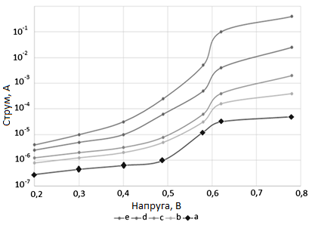
Вплив поруватого шару на абсорбцію газу
Чутливість була обчислена за формулою
де I_{sg} – значення струму насичення зразка в навколишньому середовищі водню, а I_{sa} – значення струму насичення сенсора за відсутності водню.
Реакція сенсорів діодів Шоттки для контактів Pd/GaAs і Pd/pGaAs була досліджена за різними температурами до 250 °С з використанням вбудованого у нагрівач диска всередині камери газової колби.
На графіках наведені вольт-амперні характеристики для контакту Pd/pGaAs у присутності газоподібного водню щільністю 500 ppm за кімнатної температури і для температур 50 і 100 °С, відповідно.
З графіка (с) видно, що сенсор на Pd/pGaAs проявляє чутливість вже за 500 ppm водневого газу навіть за кімнатної температури. Для контакту Pd/pGaAs у відсутності газоподібного водню спостерігалися значення струму насичення 6,0×10⁻⁷ А (b) і 9,0×10⁻⁶ А (с), обидва сенсори працювали за кімнатної температури.

Slide 19
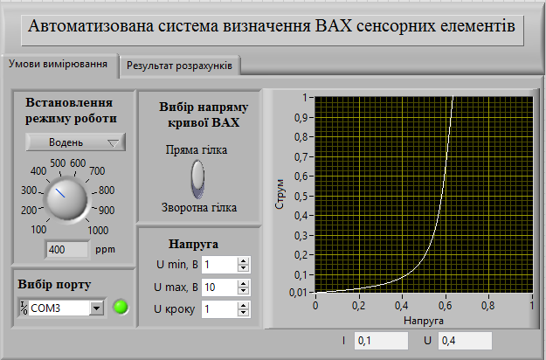
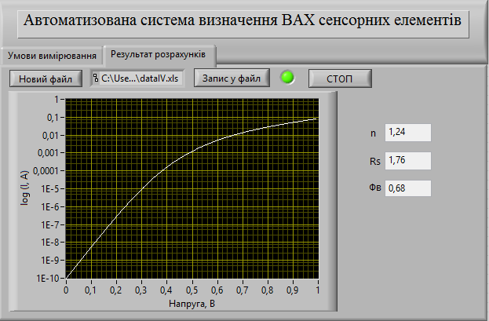
Програмно-технічне рішення для матричних сенсорів
Лицьова панель. Вкладка «Умови вимірювання»
Лицьова панель. Вкладка «Результат розрахунку»

Slide 20
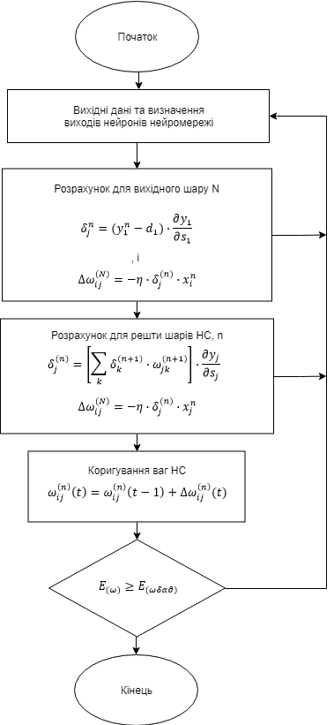
Розпізнавання складу газів у вимірювальній камері
Сумарний сигнал, що надходить від сенсорів, включає набір наступних трьох параметрів: максимальний сигнал сенсора за час аналізу (сигнал сенсора до аналізованої проби); час досягнення
величини сигналу сенсора , площина фігури, обмеженою функцією та осями та . Набір цих трьох вихідних параметрів кожного сенсора є вхідний вектор для третього рівня обробки інформації. Після формування сумарного сигналу аналізатора ЕН, створюється база даних, в яку заноситься інформація про природу газу і концентрації його окремих компонентів, на основі якої потім формується вхідний сигнал для шару основних нейронів.
Третій рівень моделі системи автоматизованого аналізу повітря представлений багатошарової нейронної мережею (БНМ) з навчанням за методом зворотного поширення помилки (back propagation).
На вхідний шар МНС подаються результати обробки сенсорних даних ∆f_max нейронами шару зниження розмірності вхідного вектора. Шар зниження розмірності сигналу, що надходить на вхід нейронної мережі, виконує функцію синтезу одиничного вектора на основі значень трьох переданих параметрів. Це дозволяє використовувати полегшену модель нейронної мережі, і, як наслідок, зменшити час обробки і отримання кінцевої інформації.
Алгоритм навчання нейроної мережі

Slide 21
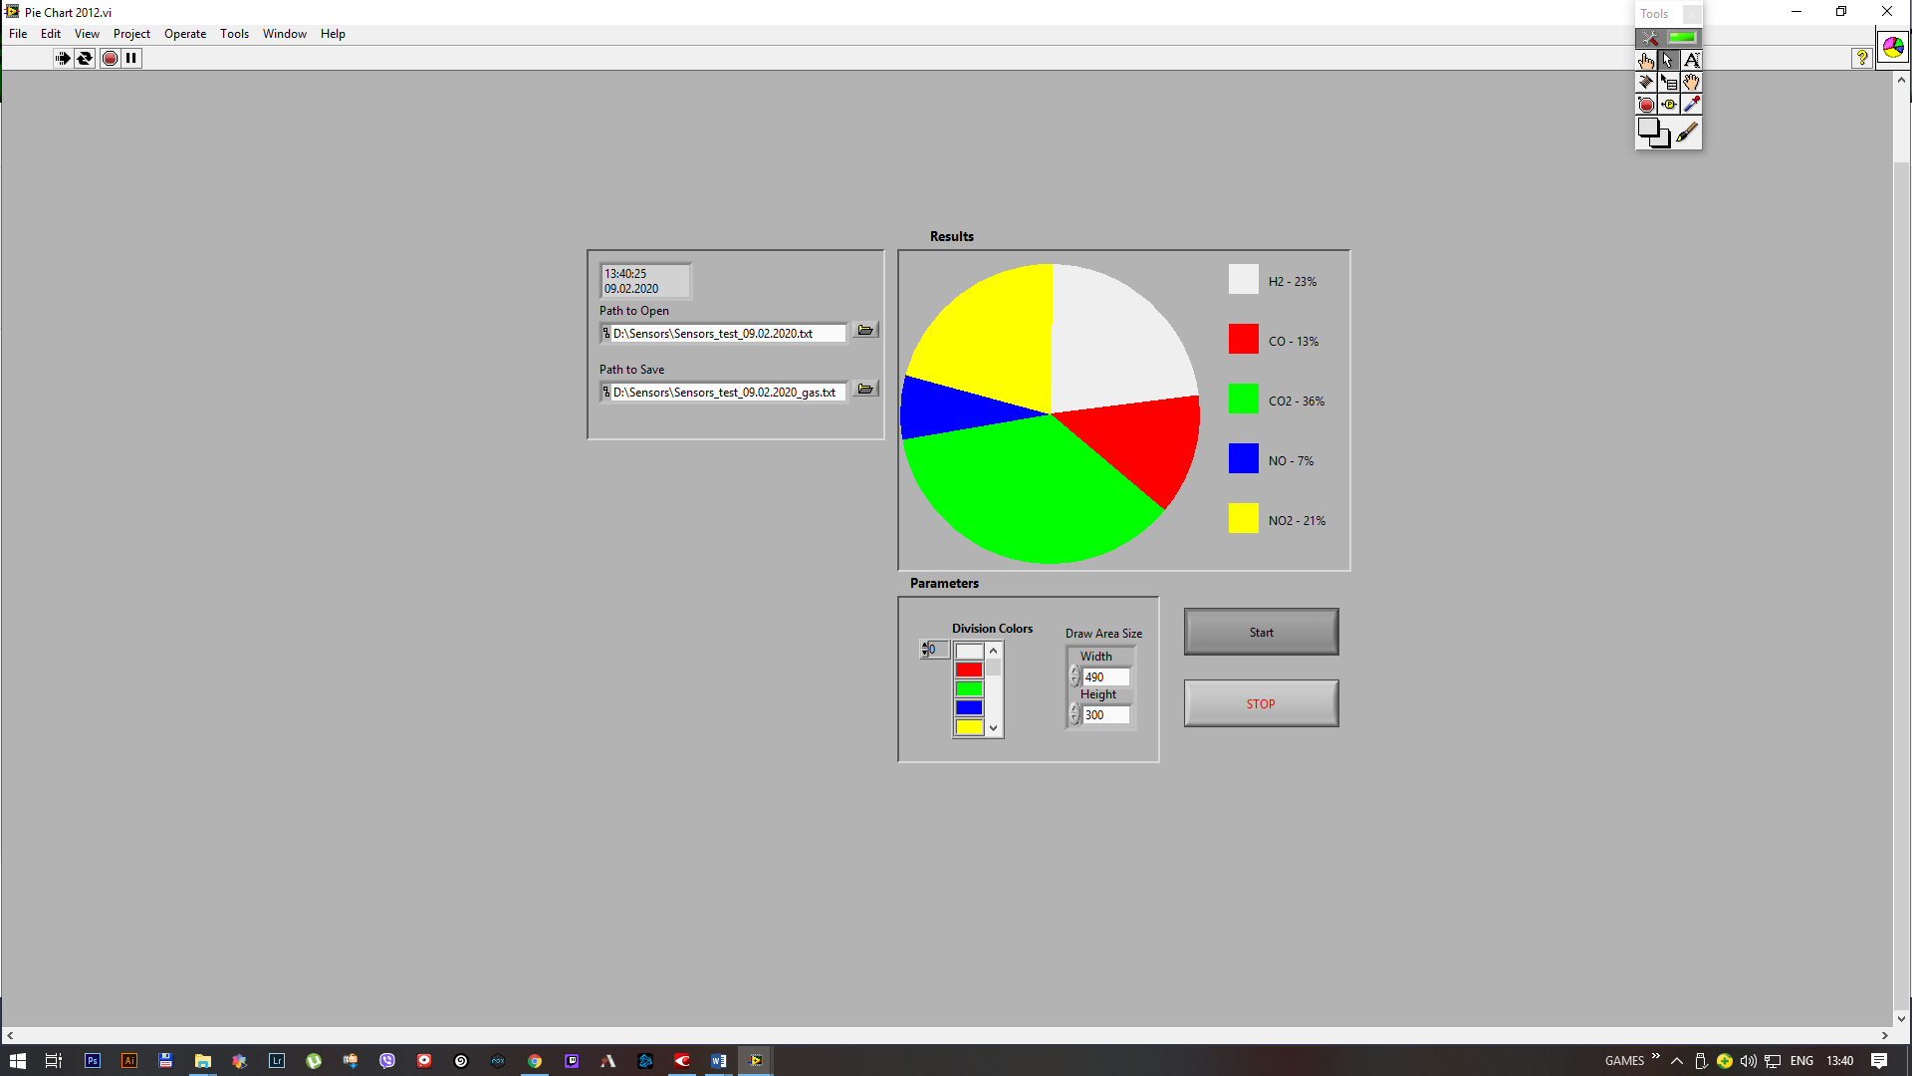
Інтерфейс програми визначення складу газів в вимірювальній камері

Slide 22
Характеристики сенсорів газів з pGaAs на основі діоду Шоттки
Параметри | Непоруваті плівки GaAs | Зразок №1 | Зразок №2 | Зразок №3 | Зразок №4
Чутливість, % | 0 | 92,1 | 93,5 | 88,4 | 87,1
Час відгуку, с | 1,5 | Менше 1 с | Менше 1 с | 1,1 | 1,2
Діапазон концентрацій газів, ppm | 100-1000
Робочий діапазон, ⁰С | +20…+50
Робоча вологість, % | 20~90 %
Відносна похибка вимірювання, % | 10

Slide 23
Основні результати та висновки
– Удосконалено метод отримання поруватого шару напівпровідників, який вирізняється застосуванням імпульсного струму та нечіткого контролеру, що дозволило отримувати поруваті плівки з максимальною рівномірністю поруватості.
– Досліджено вплив морфології поруватого шару напівпровідників на характеристики контакту Шоттки Pd/por-GaAs.
– Отримав подальший розвиток метод розкладання спектрів фотолюмінесценції на Гауссіани, який у відмінності від існуючих дозволив проводити аналіз спектрів фотолюмінесценції поруватих напівпровідників з похибкою ±2%, що дозволило автоматизувати процес вимірювання спектрів фотолюмінесценції поруватих напівпровідників з дискретністю виміру 0,1 нм, в діапазоні від 200-2000нм.

Slide 24
Основні результати та висновки
– Уточнено наукові дані щодо залежності висоти бар’єра Шоттки від прикладеної напруги у зоні зсувів, яке викликає відповідно й зміну чинника ідеальності n.
– Досліджено вплив поруватості чутливого до водню контакту Pd/por-GaAs діода Шоттки на швидкість і чутливість сенорів.
– Розроблено технологію виготовлення поруватого шару товщиною до 20 нм, та діаметром пор у межах d = 40-60 нм. та виготовлення контактів до поруватого шару на основі Pd металевий контакт до поруватого шару, що дозволило поліпшити продуктивність діодних датчиків Шоттки як в плані чутливості так і в плані зменшення часу відгуку для виявлення газу.

